Slide 1


فن الكتابة والتعبير
The Art of Writing and Expression
Prepared by Dr. Amera A. Soliman
DGM224
Amera A. Soliman
Intro Lecture

Slide 2



فن الكتابة والتعبير
The Art of Writing and Expression
Intro Lecture
DGM 224
فن الكتابة والتعبير
Prepared by
Dr. Amera A. Soliman
www.midocean.ae

Slide 3

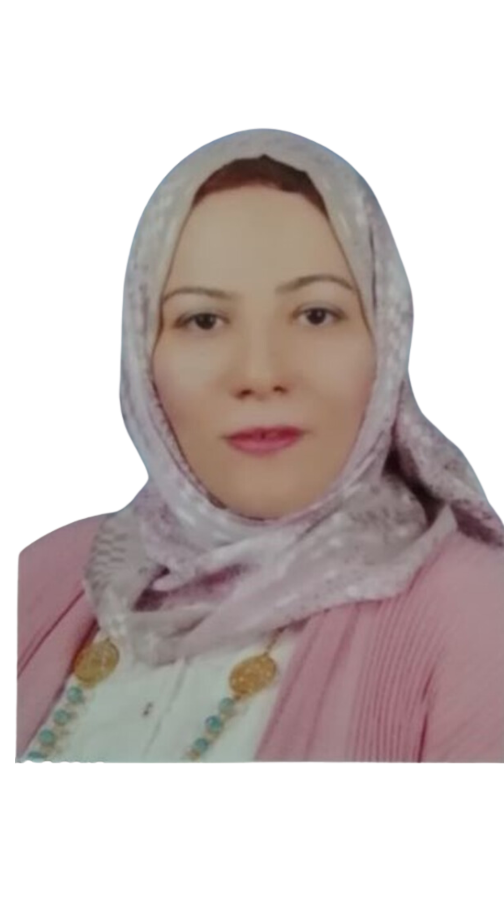
Intro
Lecture
مقدمة عن أستاذ المقرر
مدرس الإعلام الرقمي بكلية الإعلام والتسويق .
حاصلة على درجة الدكتوراه في الإعلام الرقمي تخصص التصميم الرقمي ، ودرجة الماجستير في الصحافة تخصص التصوير والإخراج الصحفي . لديها خبرة أكاديمية متنوعة بالعمل بالجامعات في جمهورية مصر العربية والمملكة العربية السعودية ، كما لديها خبرة عملية بالعمل كمصمم جرافيكي لعدة شركات محلية ودولية.
ومن اهتماماتها البحثية : نشر أبحاث حول فوضى المعلومات وتأثيرها على مصداقية شبكات التواصل الاجتماعي ، وتوظيف شبكة الإنترنت في العمل التطوعي للأطفال . كما صدر كتاب "الإنترنت والوسائط المتعددة".
www.midocean.ae

Slide 4


Intro Lecture
Content
توصيف المقرر Course Description
مخرجات التعلم Course Outcomes
3. التقييم الطلابي Assessment
4. موضوعات المقرر Course Topics
5. مقدمة Introduction
Intro Lecture

Slide 5


مقرر فن الكتابة والتعبير هو تجربة أكاديمية تعليمية تستهدف تطوير قدرات الطلاب في مجال الإعلام الرقمي، بحيث يُقدم المقرر للطلاب الذين يرغبون في تطوير مهاراتهم في الكتابة والتعبير عن الموضوعات والقضايا المختلفة بشكل شامل، سواء في الوسائط التقليدية أو الوسائط الرقمية، بما يساهم فى تعزيز قدرات الطلاب في كتابة المقالات والمدونات المكتوبة أو المسموعة بطريقة فعّالة واحترافية. يركز المقرر على الجوانب الرقمية لكتابة مواد الرأي ، مثل استخدام الوسائط الاجتماعية والمدونات والمواقع الإخبارية الرقمية وتقنيات الذكاء الاصطناعي.
1. توصيف المقرر Course Description
Intro Lecture
توصيف المقرر
www.midocean.ae

Slide 6


2. مخرجات التعلم Course Outcomes
في نهاية المقرر، سيكون الطلاب قادرون على ما يلي:
فهم أنماط الكتابة والتعبير في المنصات الإعلامية المختلفة.
رصد الفروق بين الكتابة الإعلامية والكتابة الأدبية.
التعرف على مواصفات كاتب الرأي في المنصات الإعلامية.
أن يكتب مقالا صحفياً ، وأن يعرف أنه مسئول عن كل ما يكتبه أمام القانون .
استخدام الألفاظ والكلمات والمعاني بدقة في كتابة المحتوى بأسلوب يُحسن الظهور في محركات البحث ؛ لتقديم رسالة اتصالية فعالة.
Intro Lecture
www.midocean.ae

Slide 7
مخرجات التعلم Course Outcomes
توظيف أدوات وتطبيقات الذكاء الاصطناعي في كتابة المحتوى الرقمي الإبداعي.
تطوير مهارات الكتابة الصحفية واستخدام الأسلوب الصحفي المناسب.
التعرف على الأدوات الرقمية واستخدامها في إنتاج المحتوي الرقمي
استخدام الرسوم الساخرة في التعبير على الرأي.
Intro Lecture
www.midocean.ae

Slide 8



.3التقييم الطلابي
حلقة نقاش أسبوعية
اختبار أسبوعي
www.midocean.ae

Slide 9
4.موضوعات المقرر
www.midocean.ae

Slide 10
Intro
Lecture
موضوعات المقرر
مقدمة في فن الكتابة والتعبير ( مفهوم فن الكتابة والتعبير وأهمية كل منهما ، الفرق بين الكتابة الإعلامية والكتابة الأدبية ، خصائص الكتابة للمنصات الإعلامية ، قواعد الكتابة للمنصات الإعلامية ، اللغة المستخدمة في الكتابة – الأخطاء الشائعة في الكتابة)
أنماط مواد الرأي في المواقع الإخبارية الإعلامية: المقال والرسوم الساخرة.
أنواع المقال وأساليب كتابة وتحرير المقال.
www.midocean.ae

Slide 11
Intro
Lecture
موضوعات المقرر
الرسوم الساخرة.
السرد القصصي الرقمي.
صحافة المواطن: المفهوم ووظائفها وأهميتها وأنواعها وأساليب تحرير المحتوي في صحافة المواطن.
المدونات : ( أنواعها ، وخصائصها ، وأساليب كتابة محتوى المدونات ).
كتابة محتوى الفيديو الرقمي.
www.midocean.ae

Slide 12
Intro
Lecture
موضوعات المقرر
الكتابة لشبكات التواصل الاجتماعي.
البودكاست: ( أنواعه ، وخصائصه ، وأساليب كتابة نص البودكاست Script)).
أدوات وتطبيقات الذكاء الاصطناعي المستخدمة في كتابة المحتوى لتعزيز كفاءة الصحفيين.
مراجعة المقرر ومعرفة طريقة الاختبار النهائي.
الاختبار النهائي
www.midocean.ae

Slide 13

Intro Lecture
مقدمة
يعتبر فن الكتابة والتعبير في الإعلام فنًا قديماً وحيوياً يلعب دوراً حاسماً في توجيه الرأي العام. وتعد مواد الرأي من أقدم فنون التحرير الصحفي التي تقدم الآراء والأفكار للقضايا المختلفة التي تمس مصالح القراء وتثير اهتمامهم.
فقديماً كانت الصحافة في بدايتها هي صحافة رأي متمثلة في فن المقال الصحفي ثم اتجهت إلى صحافة الخبر ، ومع ذلك لم تفقد مواد الرأي أهميتها في الإعلام التقليدي والرقمي باعتبارها أكثر الفنون تأثيراً على المتلقي ؛ نظراً لأنها تُساهم في تشكيل اتجاهات الرأي العام وتعتبر مؤشراً مهماً من مؤشرات الحرية التي يتمتع بها المجتمع.
www.midocean.ae

Slide 14
Intro Lecture
فيتيح الإعلام الرقمي للكُتاب الصحفيين طرح أفكار جديدة أو رؤية خاصة أو تصوراً مبتكراً يمكن أن يُشكل في حد ذاته قضية تشغل الرأي العام والتفاعل مع الجمهور بمزيد من الحيوية . بالإضافة إلى ذلك، يمكن للقراء التفاعل مع المقالات والتعليق عليها ومشاركتها، مما يؤدي إلى تواصل أفضل وتفاعل أكبر بين الكُتاب الصحفين والجمهور.
www.midocean.ae

Slide 15

Intro Lecture
ومع التطور التكنولوجي وانتشار الإنترنت، شهدت الساحة الإعلامية ظهور أنماط جديدة من مواد الرأي في الإعلام الرقمي تمثلت في صحافة المواطن التي باتت من المساهمات المهمة في نشر المعلومات والآراء ، ووسائل التواصل الاجتماعي والمدونات بأنواعها المكتوبة والمسموعة ( البودكاست ) ؛ لذا تعتبر الكتابة الصحفية في الإعلام الرقمي فرصة للتنوع والابتكار.
www.midocean.ae

Slide 16
Intro Lecture
وقد أكدت كافة المواثيق الدولية لحقوق الإنسان على حرية الرأي والتعبير ،
كما ورد في المادة 19 من الإعلان العالمي لحقوق الإنسان التي نصت علي أن : ”لكل شخص الحق في حرية الرأي والتعبير، ويشمل هذا الحق حرية اعتناق الآراء دون أي تدخل، واستقاء الأنباء والأفكار وتلقيها وإذاعتها بأية وسيلة كانت دون تقيد بالحدود الجغرافية".
فالأصل العام أن حرية الرأى والتعبير مكفولة دون تقييد ، طالما أنها تمارس وفق القانون ودون المساس بالإطار العام المحدد والمتمثل في عدم المساس بالعقيدة والحياة الشخصية للأخرين والحفاظ على الأمن الوطني وقيم وعادات المجتمع.
www.midocean.ae

Slide 17

Intro Lecture
وقد عزَّز الإعلام الرَّقْمي ـ لاسيَّما وسائلِ التواصل الاجتماعي ـ من حريةَ الكُتاب والمستخدمين في نشر المعلومات والآراء والأفكار ؛ إلا أن الدول تصدر قوانينَ تقيِّد أو تحظُر بعض أنواع التعبير على وسائل التواصل الاجتماعي، كالكتابات التي تشجِّع على العنف والكراهية؛ أي أن حرية التعبير ليست حرية مُطلقة وإنما تعتبر حرية مسئولة.
www.midocean.ae

Slide 18


تمنياتي بالتوفيق

